Slide 1
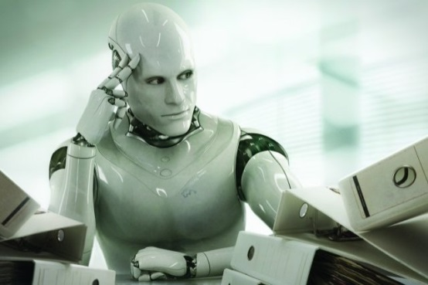
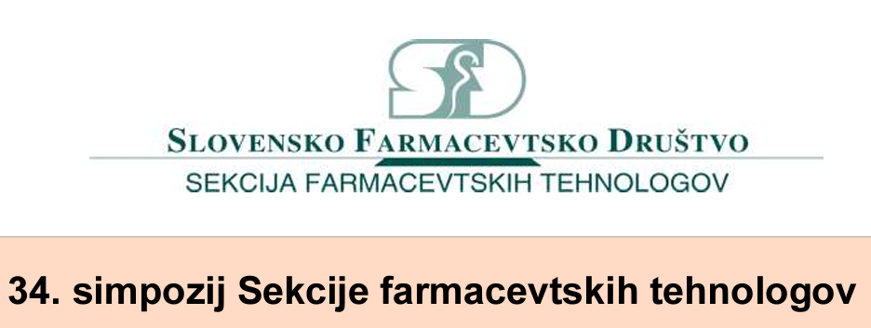
Umetna inteligenca in možnost uporabe v farmacevtski tehnologiji
izr. prof. dr. Simon Dobrišek
Univerza v Ljubljani, Fakulteta za elektrotehniko Laboratorij za strojno inteligenco
simon.dobrisek@fe.uni-lj.si

Slide 2
Teme
Kaj sploh je umetna inteligenca?
Biometrična umetna inteligenca
Umetna inteligenca v farmaciji
Etična vprašanja razvoja umetne inteligence

Slide 3
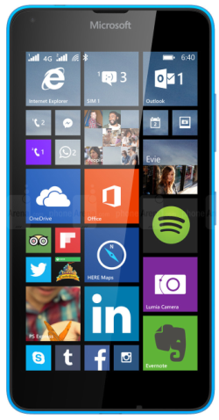
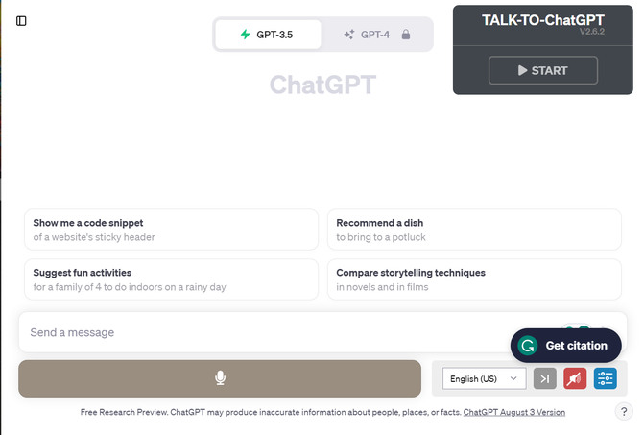
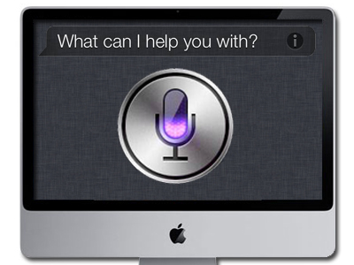
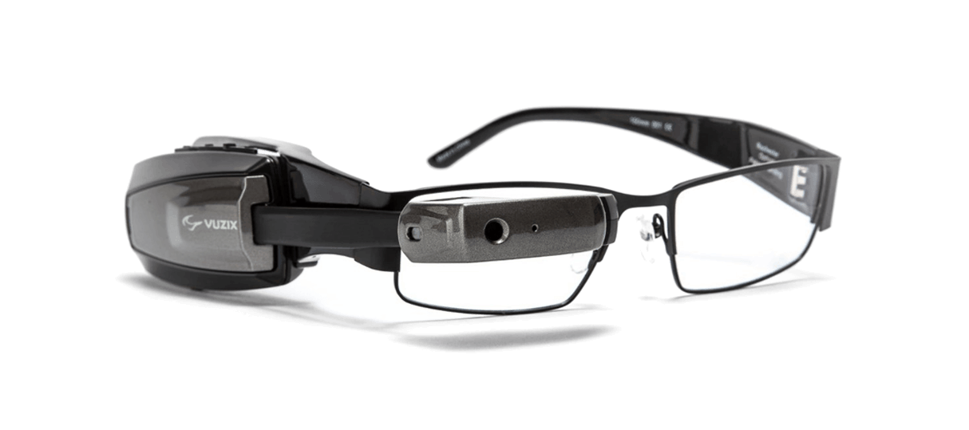
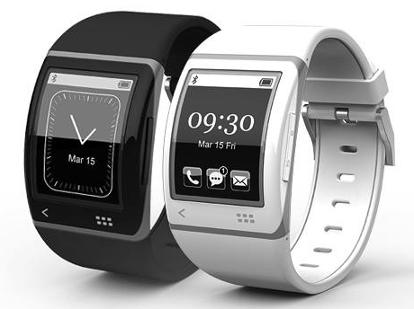
Pametne aplikacije in pametne naprave

Slide 4
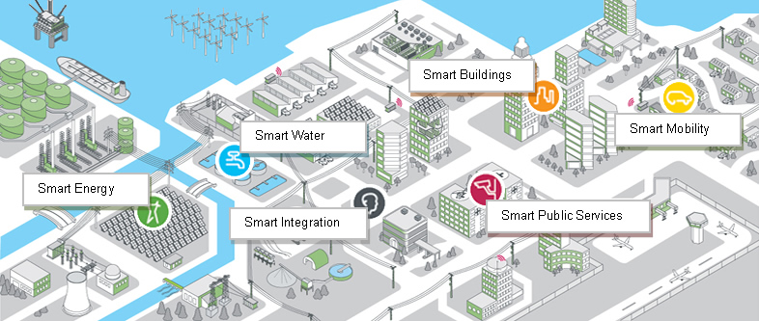
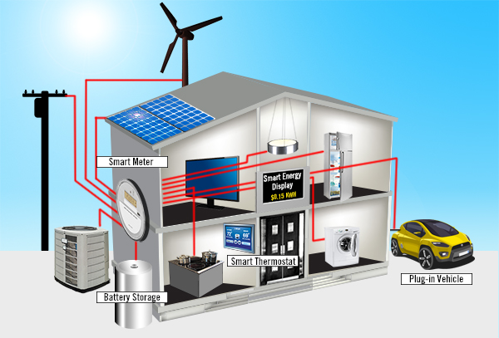
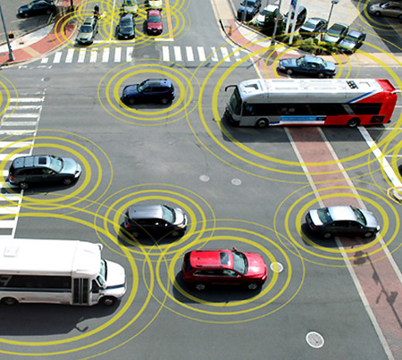
Pametna okolja, mesta, hiše, ceste, vozila

Slide 5
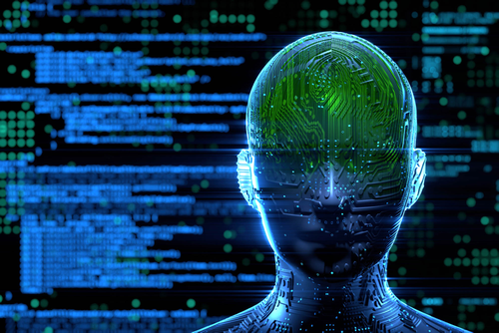
Zakaj so vse te tehnologije pametne?
Ker izkazujejo inteligentno vedenje, saj so avtonomne, zapletene, prilagodljive, komunikativne, …
… in/ali …
… ker vedo več o nas
kot vemo mi o njih?

Slide 6
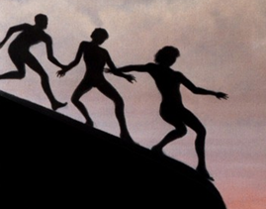
Kako prepoznamo inteligentno vedenje?
Inteligentno vedenje vključuje:
učenje in razumevanje iz izkušenj,
sklepanje za reševanje problemov in pridobivanje skritega znanja,
prilagodljivost pri uporabo znanja v novih okoliščinah,
komunikacijo z drugimi in razumevanja jezikov,
…

Slide 7
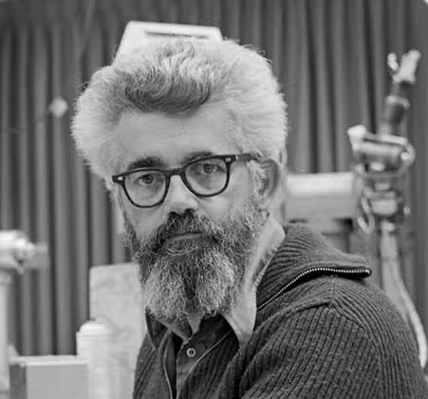
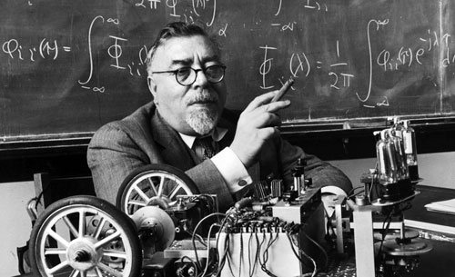
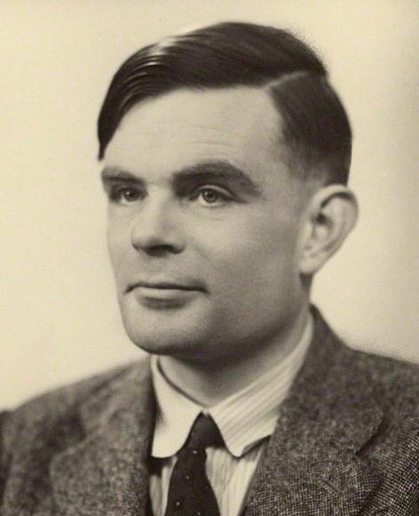
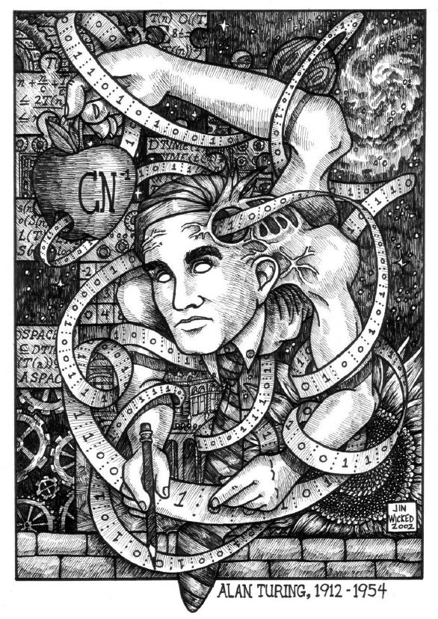
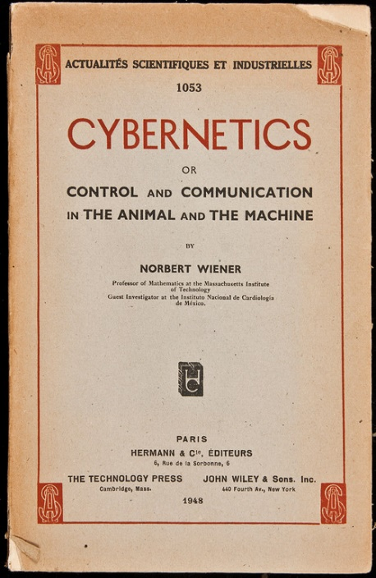
Norbert
Wiener
Pionirji kibernetike in umetne inteligence
John McCarthy
Alan Turing
CILJI, HOTENJE, KRITERIJI, PREPRIČANJA, NAMERE
Zaporedno urejanje simbolov na osnovi pravil
UČENJE, RAZMIŠLJANJE,
ODLOČANJE
OPAZOVANJE
κυβερνητική
UKREPANJE
O K O L J E
OBJEKTI, SUBJEKTI,
ODNOSI

Slide 8
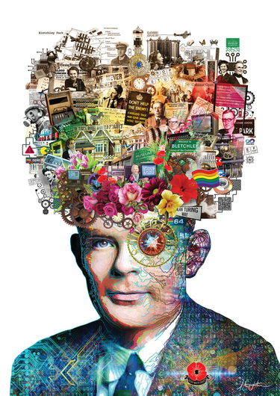
Cilji razvoja umetne inteligence
Razvoj umetnih inteligentnih sistemov, ki …
Kognitivno znanost zanima predvsem razumevanje in razvoj sistema, ki misli kot človek.
Pristop s Turingovim preizkusom se posveča razvoju sistema, ki vsaj navzven deluje kot človek.
Tehnološki razvoj umetne inteligence pa se v glavnem posveča razvoju sistemov, ki mislijo in/ali delujejo racionalno.
 | človeku podobno | racionalno
mislijo | Kognitivna znanost | Raziskave principov umovanja
delujejo | Turingov pristop | Razvoj racionalnega agenta
Alan Turing
Notes:
Racionalno umovanje vključuje procese zaznavanja, razumevanja in delovanja

Slide 9
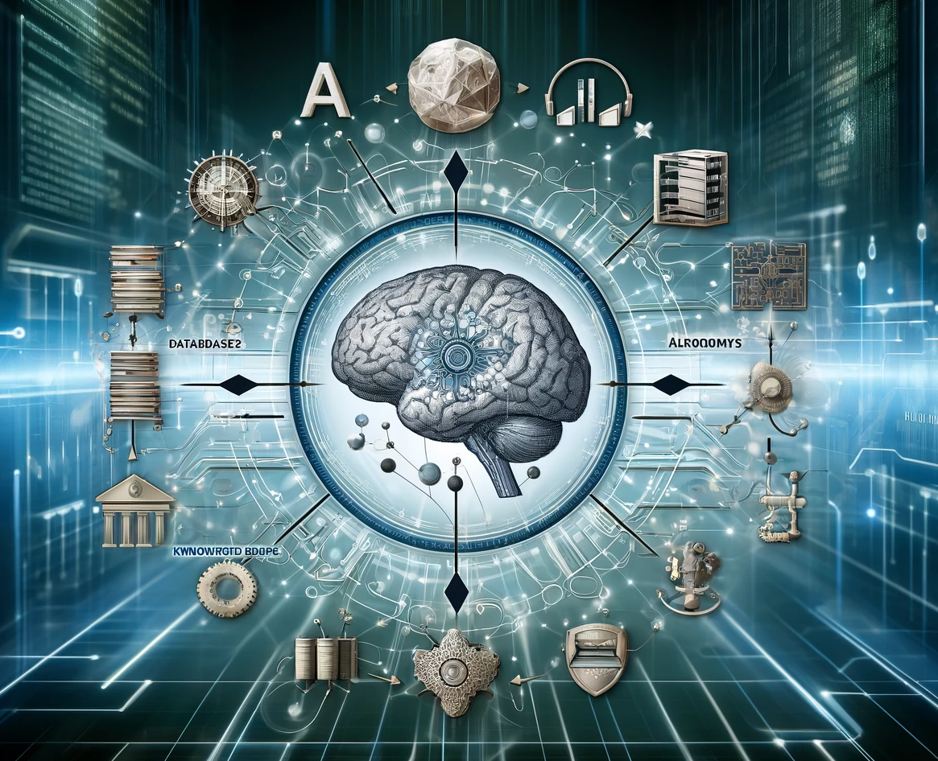
Kaj moramo razumeti pri razvoju umetne inteligence?
Kako se znanje pridobi, predstavi in shrani.
Kako se ustvari in nauči inteligentno delovanje.
Kako se senzorske signale pretvori v podatke in simbole.
Kako se upravlja s podatki in simboli za logično sklepanje o preteklosti in prihodnosti.
Kako se komunicira in razume jezik za sporazumevanje.

Slide 10
Hierarhični model predstavitve znanja
Stopnja povezanosti
Modrost
Razumevanje principov
Znanje
Hierarhični model predstavitve znanja umetne inteligence temelji na hierarhičnem odnosu med podatki, informacijami, znanjem in modrostjo.
Razumevanje vzorcev
Informacija
Razumevanje relacij
Podatki
Stopnja razumevanja

Slide 11
Primer razvoja znanja
Podatki so neka nepovezana dejstva.
Informacija se pojavi z razumevanjem in povezovanjem dejstev. Podaja odgovore na vprašanja, „kdo“, „kaj“, „kje“ in „kdaj“.
Znanje se pojavi, ko se ugotovi in razume relacije med vzorci. Podaja odgovore na vprašanje, „kako“.
Modrost je vrh razumevanja, ki razkriva načela, ki opisujejo vzorcev. Podaja odgovore na vprašanje, „zakaj“.
Na primer: Dežuje.
Na primer: Temperatura se je znižala za 10 stopinj in potem je pričelo deževati
Na primer: Če je vlažnost zraka visoka in se temperatura znatno zniža, se v zraku kondenzirajo kapljice vode, zato prične deževati.
Na primer: Obstajajo medsebojni vplivi med vlažnostjo, hlapenjem, zračnimi tokovi in spremembami temperature.

Slide 12
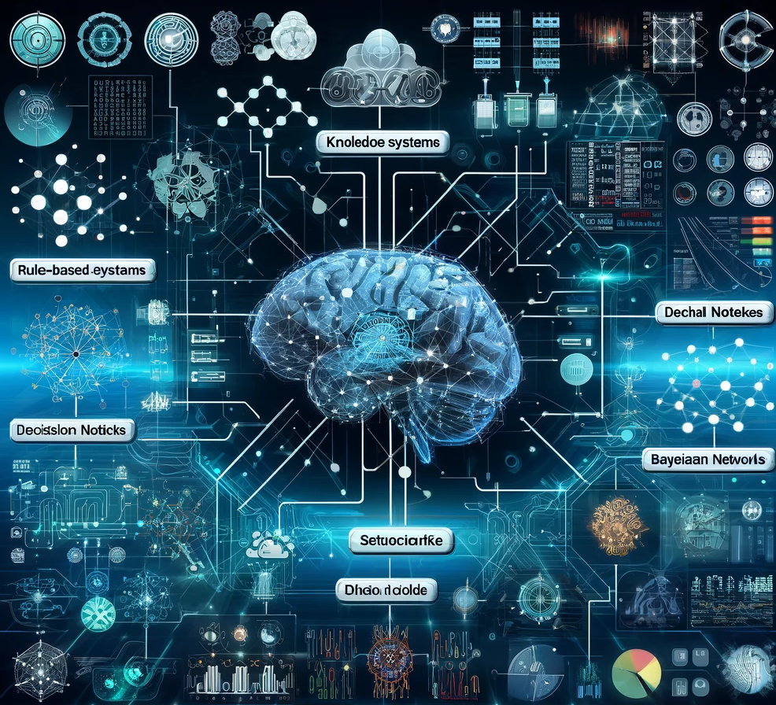
Modeliranje vgrajenega znanja
V umetno inteligentnih sistemih se vgrajeno znanje modelira na različne načine:
Logična pravila in ekspertni sistemi.
Ontologije in semantična (pomenska) omrežja.
Relacijske baze podatkov in znanje v obliki tabel.
Učenje (modeliranje) iz podatkov (strojno učenje).
Generativni podatkovni modeli.
Naravni jezik in besedilno rudarjenje.

Slide 13
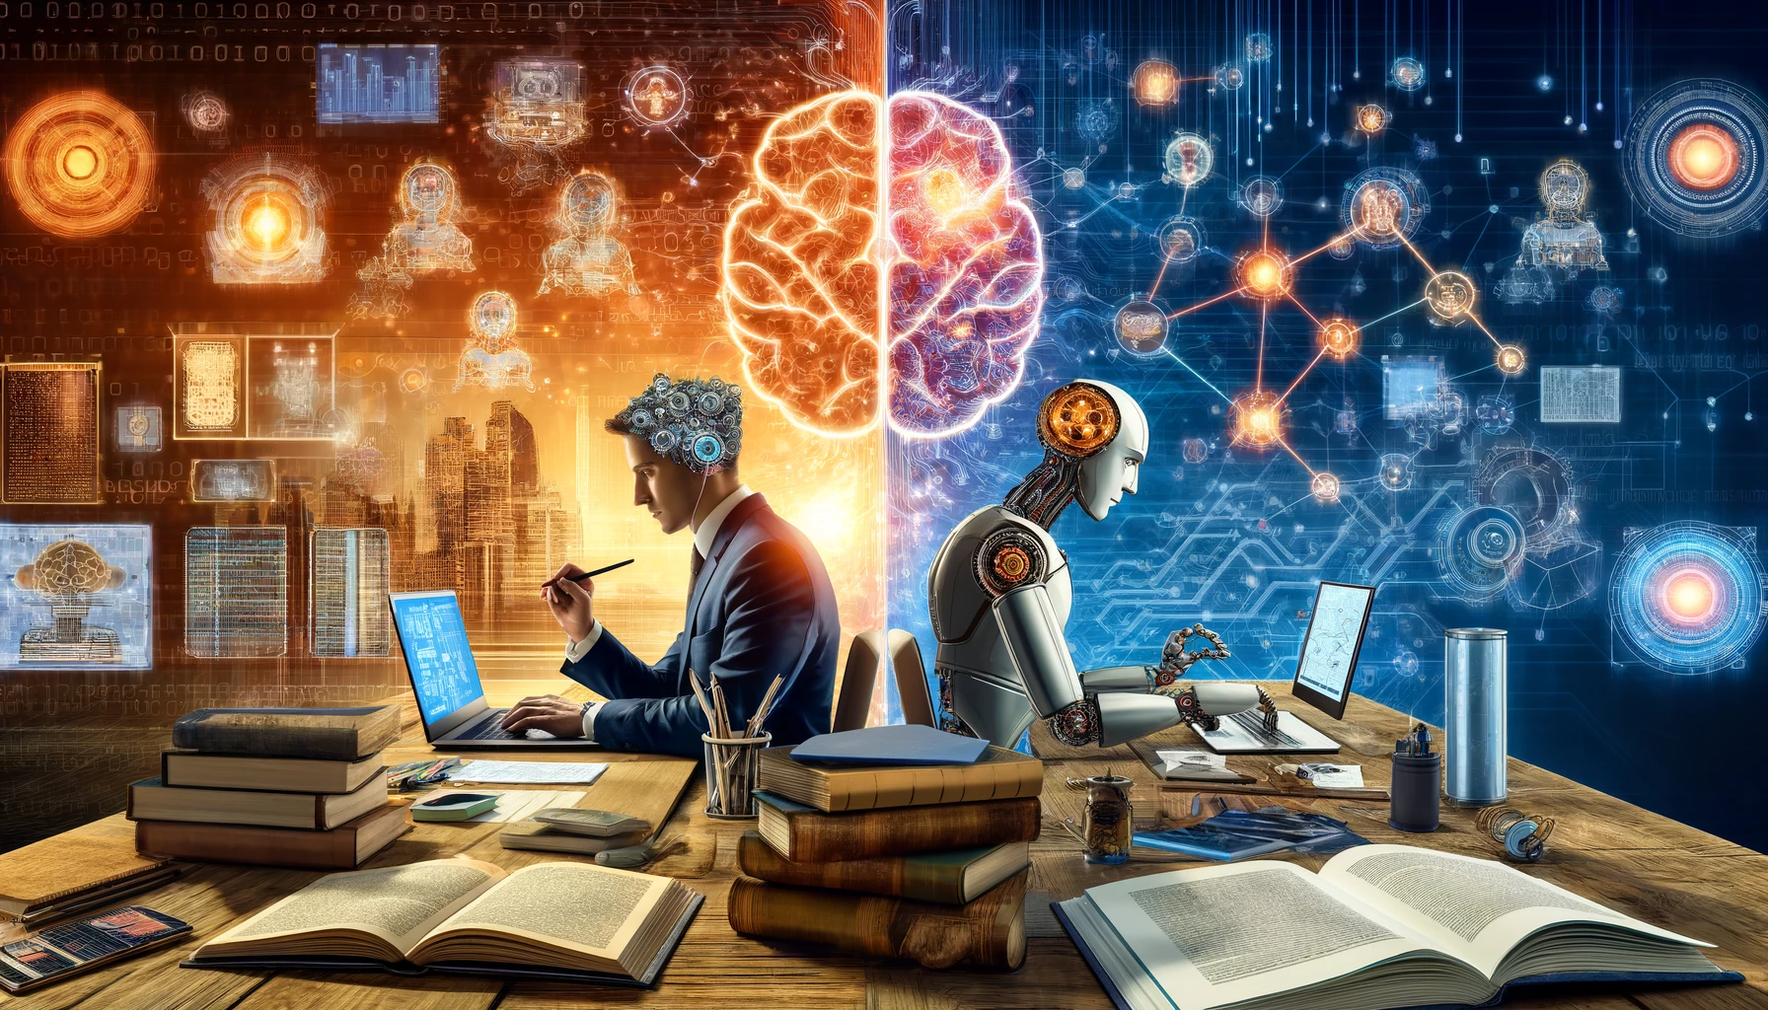
Strojno učenje
Strojno učenje avtomatizira delovni proces, ki ga tradicionalno izvajajo inženirji znanja, s čimer omogoča hitrejše, natančnejše in bolj prilagodljive sisteme.
Kljub temu pa človeški strokovnjaki ostajajo pomembni za nadzor, interpretacijo rezultatov in zagotavljanje etičnega in odgovornega razvoja umetnih inteligentnih sistemov.

Slide 14
Področja in tehnologije umetne inteligence
Pogovorna umetna inteligenca
Čustvena umetna inteligenca
Avtomatsko odločanje in podpora odločanju
Generativna umetna inteligenca
Robotika in avtonomni sistemi
Modeliranje nevronskih omrežij
Strojno učenje in evolucijski algoritmi
Računalniški vid in sluh

Slide 15
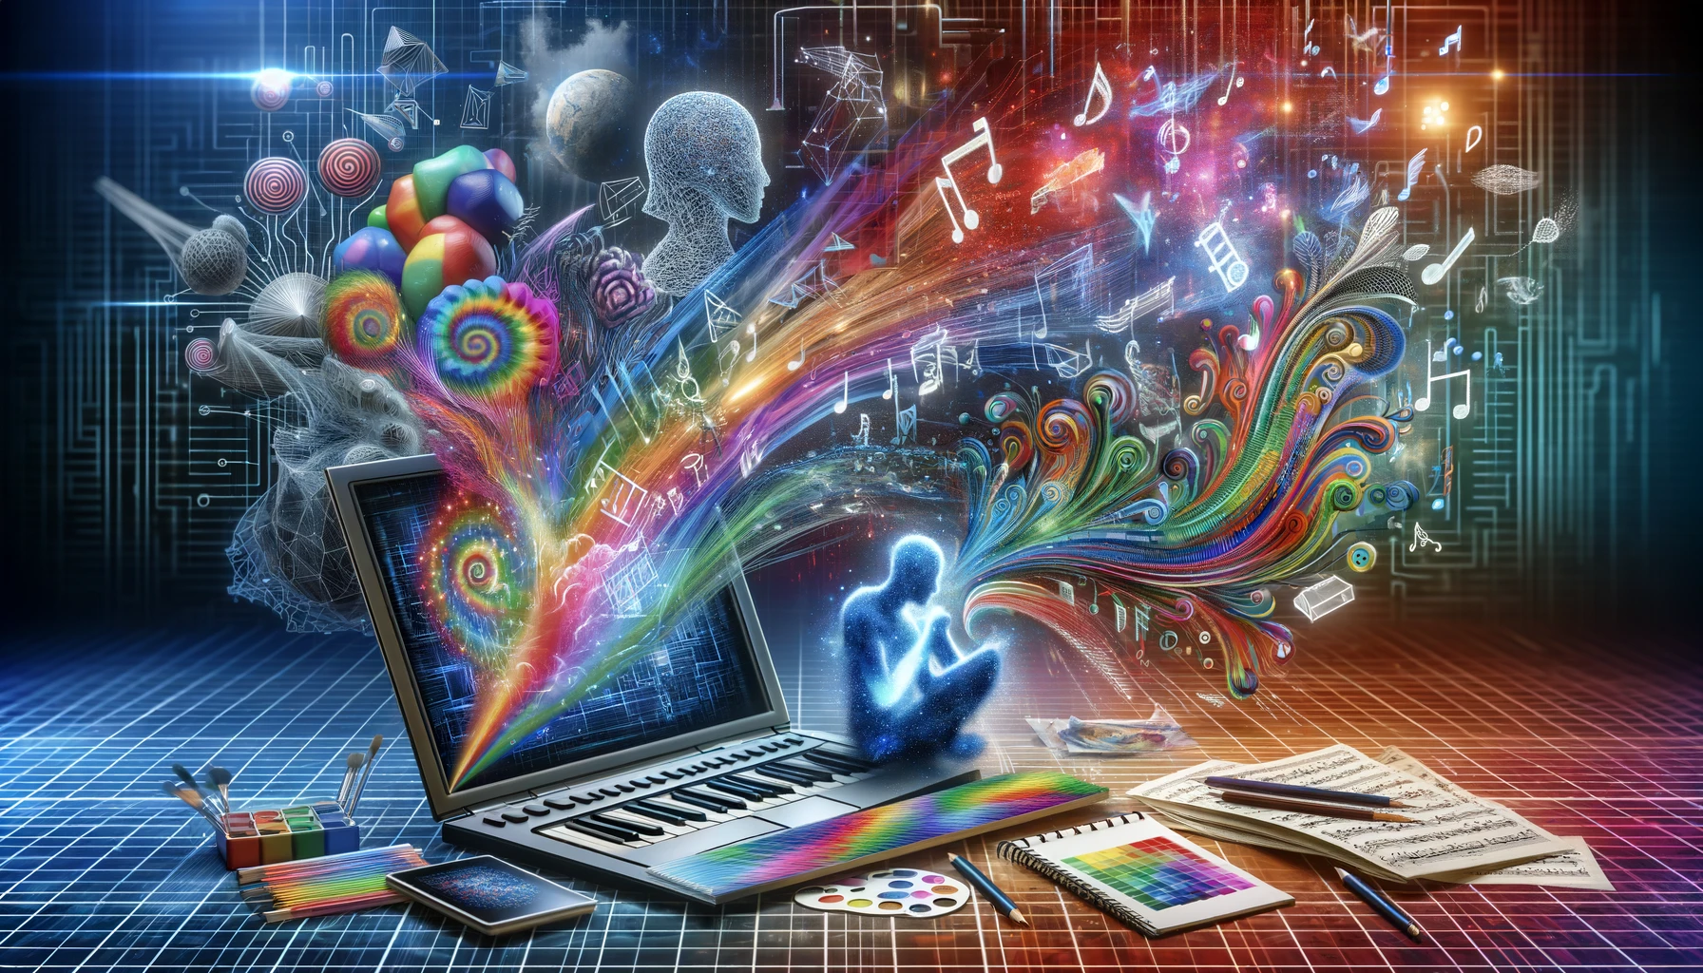
Generativna umetna inteligenca
Razvoj generativnih računalniških modelov za umetno tvorjenje smiselnih besedil, slik, zvoka in drugih medijskih vsebin ter različnih podatkov.
Generativni modeli s strojnim učenjem odkrivajo vzorce, relacije in strukture v učnih podatkih in potem tvorijo umetne podatke s podobnimi značilnostmi.
Generativna umetna inteligenca bi lahko pomagala pri ustvarjanju zdravil, prilagojenih pacientom na podlagi njihovih genetskih in zdravstvenih podatkov.

Slide 16
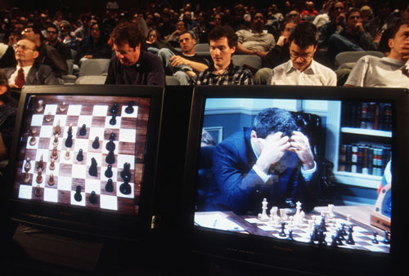
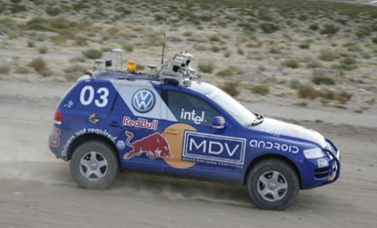
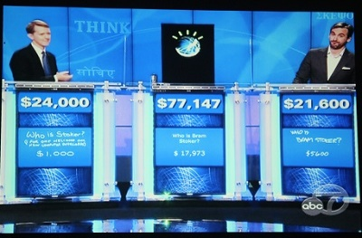
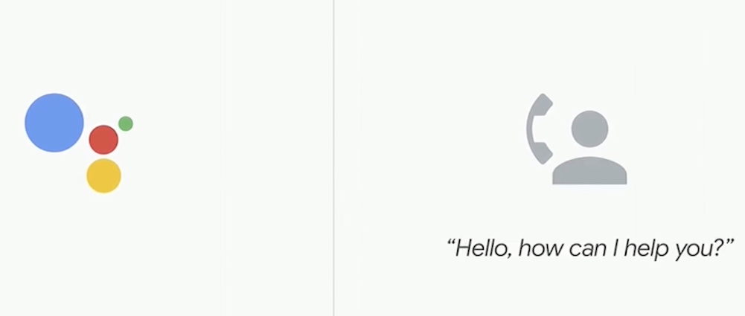
Mejniki razvoja umetne inteligence
1997: IBM Deep Blue šahovski program premaga svetovnega prvaka Gary Kasparova.
2005: Avtonomni avtomobil Univerze Stanford prevozi 212 kilometrov do cilja po puščavskih cestah
2011: Računalniški program IBM Watson premaga ljudi na kvizu Jeopardy.
2018: Googlov asistent izvede telefonsko rezervacijo pri frizerju.
2022: Zagon pogovornega agenta ChatGPT.

Slide 17
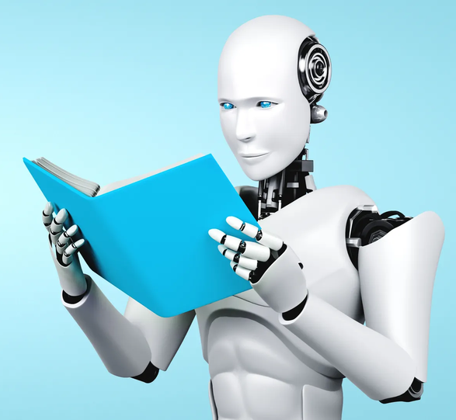
Kaj je umetna neumnost?
Že Alan Turing je ocenil, da je umetni inteligenci za bolj človeško vedenje potrebno dodati tudi vsaj nekaj umetne neumnosti.
S tem bi se simuliralo človekovo pomanjkljivo znanje zaradi njegovega omejenega uma in impulzivno odločanje zaradi omejenega časa.
Izpostavljene so predvsem človeku naravne napake pri zahtevnejših aritmetičnih in logičnih računskih operacijah.
Vprašanje pa je, pri katerih dejavnostih bi si želeli, da se umetna inteligenca vede čim bolj človeško?

Slide 18
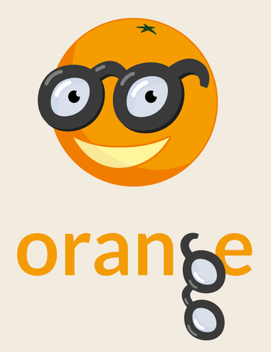
Orodja za razvoj umetno inteligentnih sistemov

Slide 19
Biometrična umetna inteligenca
Biometrična umetna inteligenca se uporablja za razpoznavanje, analizo in tvorjenje biometričnih podatkov za različne namene, kot so:
Varnostni sistemi: Uporaba v varnostnih sistemih za dostop do zgradb, naprav in informacijskih sistemov.
Pravo in forenzika: Uporablja se za razpoznavanje osumljencev in žrtev v preiskavah.
Zdravstvo: Uporablja se za razpoznavanje pacientov in spremljanje njihovega zdravstvenega stanja.
Osebne naprave: Pametni telefoni in druge naprave uporabljajo biometrično umetno inteligenco za odklepanje in zaščito podatkov.

Slide 20
Biometrična generativna umetna inteligenca
Biometrična generativna umetna inteligenca združuje napredne analize biometričnih značilnosti za ustvarjanje novih biometričnih podatkov, kar odpira nove možnosti v varnosti, zdravstvu in prilagojenih uporabniških storitvah.
S to tehnologijo se lahko ustvari sintetične biometrične podatke za testiranje in izboljšanje varnostnih sistemov, kar pomaga pri prepoznavanju ponaredkov in povečanju robustnosti sistemov za preverjanje pristnosti.
S to tehnologijo se tvori možne slike obrazov na podlagi delnih biometričnih podatkov in opisov, kar pomaga pri identifikaciji posameznikov v preiskavah.
Uporablja se lahko za ustvarjanje sintetičnih biometričnih podatkov za raziskave in razvoj, kjer je dostop do realnih podatkov omejen zaradi zasebnosti.

Slide 21
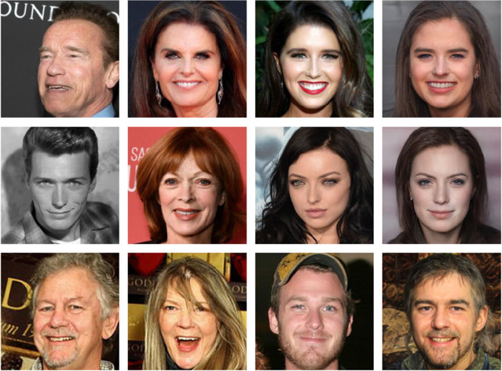
Biometrična generativna umetna inteligenca
Razvoj umetnega inteligentnega fotorobota za oblikovanje slik obrazov ljudi na osnovi njihovih opisov.
Napovedovanje možnega izgleda obrazov ljudi po izvajanju terapevtskih in zdravstvenih ukrepov.
Razvoj biometričnih generativnih modelov za oblikovanje možnih slik obrazov otrok iz slik obrazov staršev.
Originalna slika!
Obokane obrvi!
Svetli lasje!
Velik nos!
Oče
Mama
Resnični otrok
Umetni otrok

Slide 22
Odkrivanje globokih biometričnih ponaredkov
Razvoj tehnologij za odkrivanje globokih biometričnih ponaredkov se osredotoča na prepoznavanje manipuliranih ali ponarejenih slik in videoposnetkov obrazov ljudi, ki so ustvarjeni z uporabo naprednih tehnologij biometrične generativne umetne inteligence.
Resnični obrazi
Globoki ponaredki slik obrazov

Slide 23
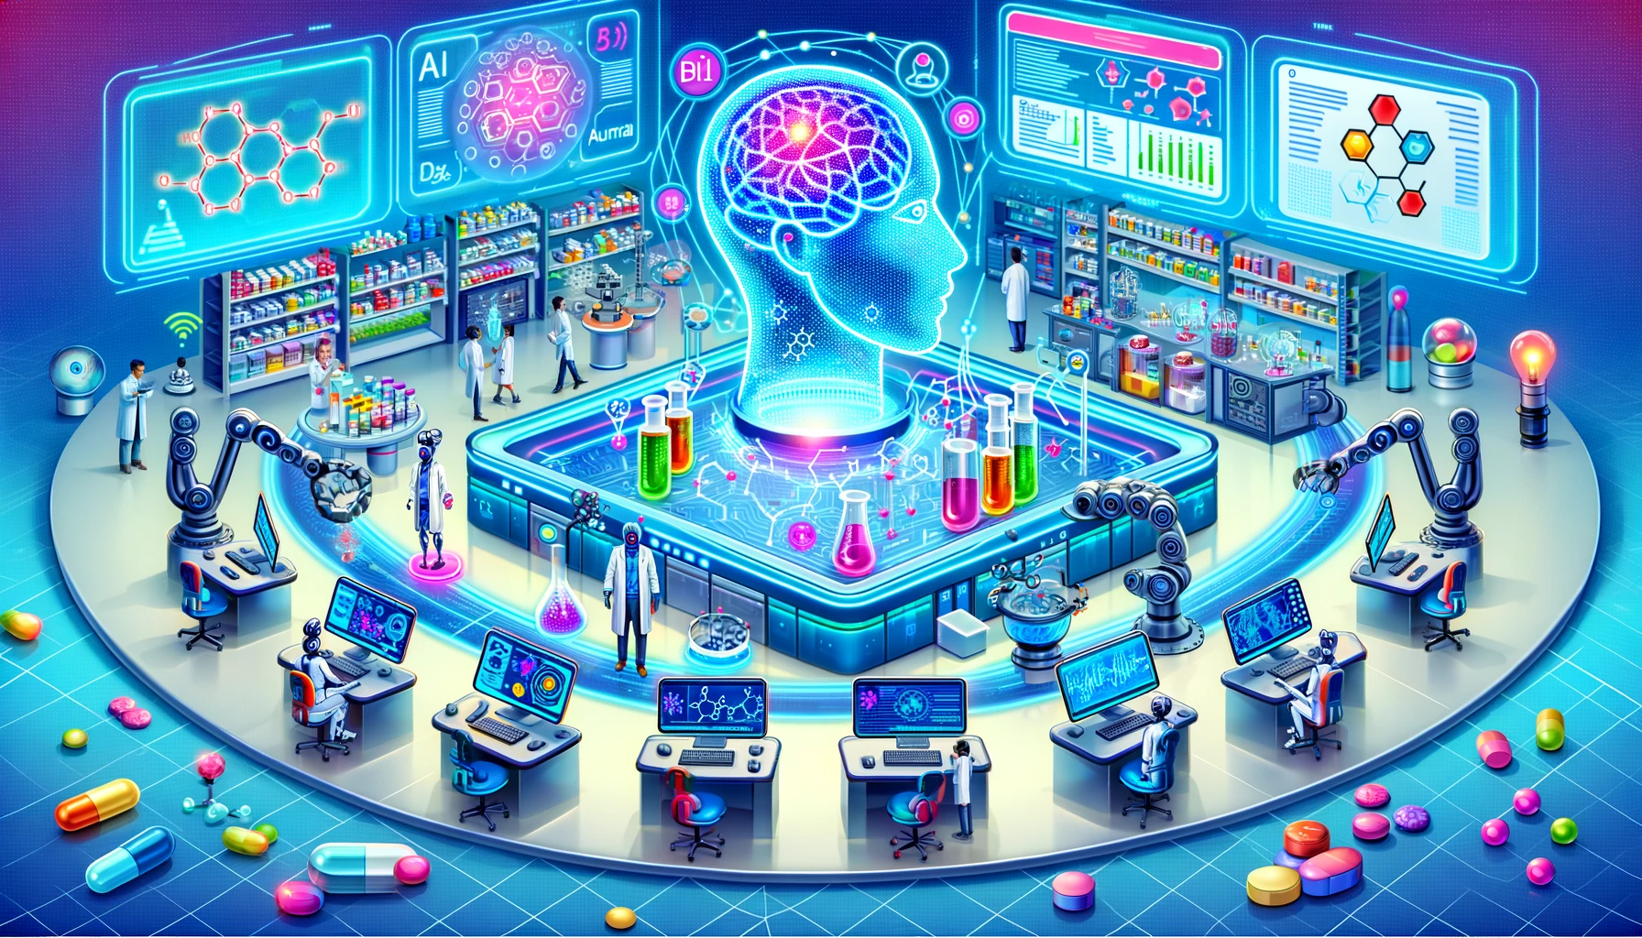
Umetna inteligenca v farmaciji

Slide 24
Umetna inteligenca v farmaciji
Odkrivanje novih zdravil z analizo velikih količin bioloških in kemijskih podatkov z metodami strojnega učenja.
Nadaljnja optimizacija sestavin zdravil za izboljšanje učinkovitosti in zmanjšanje stranskih učinkov.
Prilagajanje terapij posameznikom na podlagi njihovih genskih in zdravstvenih podatkov.
Pospeševanje kliničnih študij s pametno rekrutacijo pacientov in napovedovanjem izidov zdravljenja.
Nadaljnje izboljšanje nadzora kakovosti v proizvodnji ter optimizacijo oskrbovalne verige z napovedovanjem povpraševanja in upravljanjem z zalogami.

Slide 25
Umetna inteligenca v farmaciji
Metode umetne inteligence naj bi bile učinkovito uporabljene pri hitrem odkrivanju zdravilnih spojin za COVID-19. https://www.alcf.anl.gov/news/ai-driven-initiative-s-hastening-discovery-drugs-treat-covid-19
S temi metodami naj bi identificirali zdravilo za revmatoidni artritis kot obetavno zdravljenje za COVID-19.
Uporabljeni naj bi bili generativni modeli za identifikacijo 100 obetavnih molekul proti SARS-CoV-2. Ta pristop je vključeval hitre kemijske simulacije in modeliranje. https://pharmaphorum.com/views-analysis-digital/how-ai-is-fighting-covid-19-the-companies-using-intelligent-tech-to-find-new-drugs

Slide 26
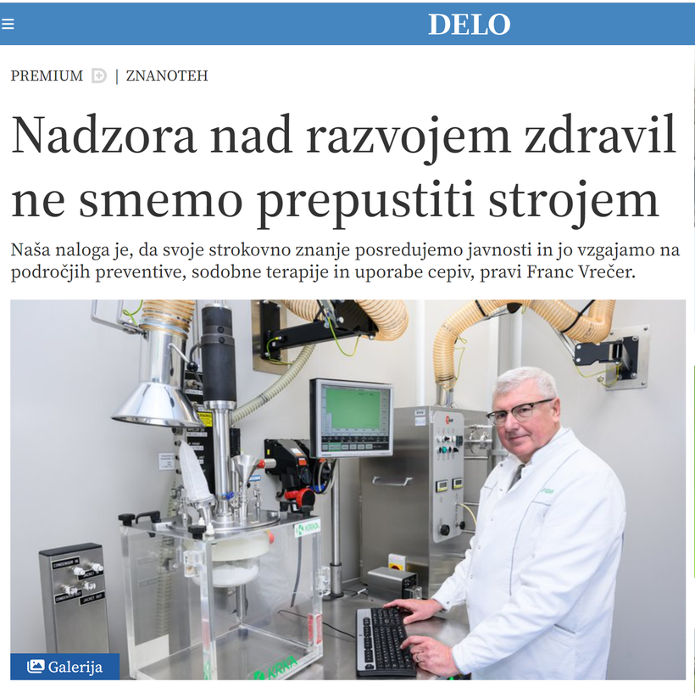
Umetna inteligenca v farmaciji
Umetna inteligenca zagotovo lahko odlično obvladuje izjemno obsežne množice podatkov in postreže z alternativnimi idejami.
Vendar pa je farmacija zelo regulirano področje, zato mora biti celotni proces dobro ponovljiv in razložljiv. prof. dr. France Vrečer, mag. farm.

Slide 27
Etika umetne inteligence
V različnih študijah je bilo opredeljenih na desetine etičnih vprašanj, ki jih odpira razvoj umetnih inteligentnih sistemov, kot so:
pomanjkanje zasebnosti in možnost zlorabe osebnih podatkov,
pristranskost in diskriminacija pri odločitvah,
razvrednotenje in neupoštevanje človeških odločitev,
zmanjšanje stikov med ljudmi,
možnost nasilne in vojaške uporabe,
kršitev temeljnih človekovih pravic v dobavnih verigah, …
Opredeljena etična vprašanja so v glavnem intuitivna, saj ni pri vseh podanih povsem razumljivih pojasnil, zakaj so etično tako pomembna.

Slide 28
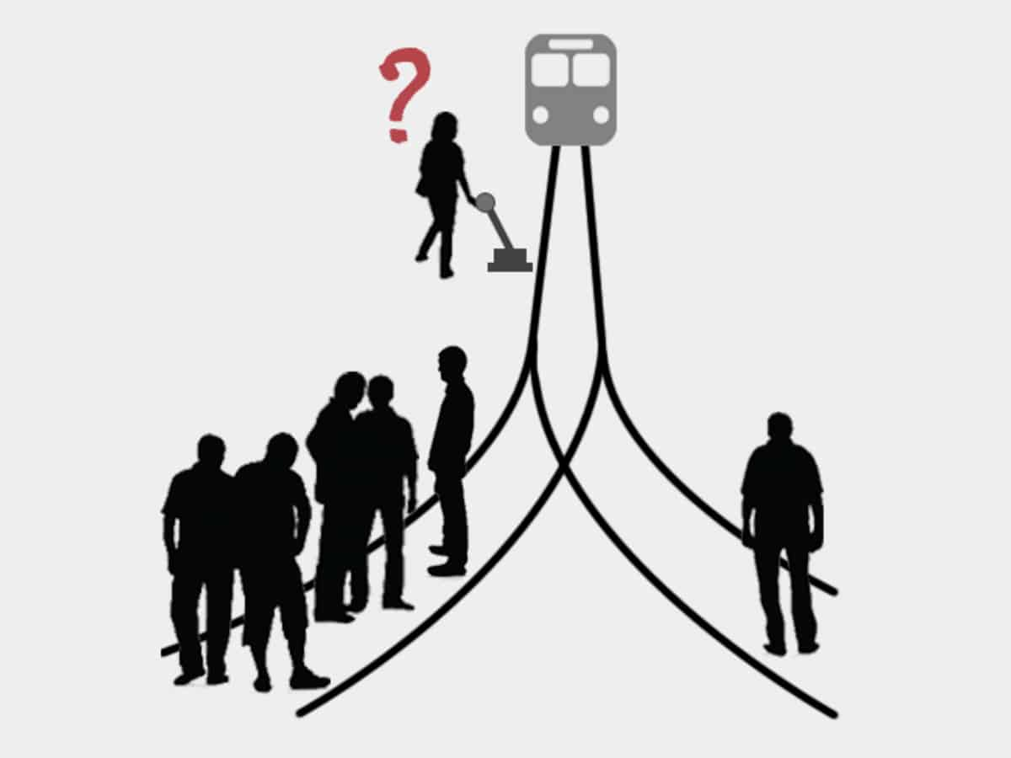
Kvantizacija in digitalizacija etičnih vrednot
Etične vrednote se lahko do neke mere tudi digitalizira.
Posameznim možnim hotenjem, ravnanjem in odločitvam ljudje pripisujemo višjo ali nižjo težo.
To je razvidno tudi iz zgleda etičnih dilem pri odločanju o dejanju, ki lahko spremeni potek in žrtve tramvajske nesreče.
Etično odločanje se tako lahko opredeli tudi kot računsko operacijo.
5 x 0,7
1 x 3,7

Slide 29
Relevantne regulacije na EU ravni
Splošna uredba o varstvu podatkov
Bela knjiga o umetni inteligenci
Predlog Uredbe EU za umetno inteligenco
Usklajen načrt EU za umetno inteligenco

Slide 30
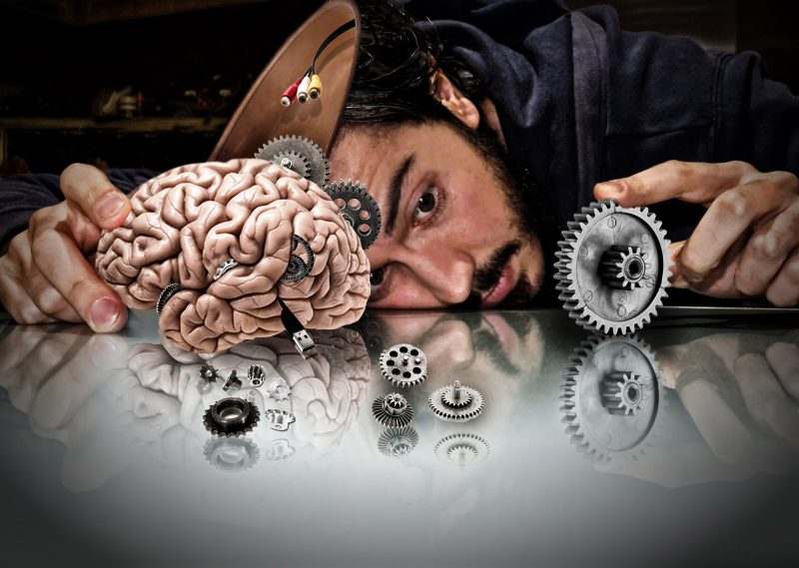
Razprava
© Luca Cacciato

